Slide 1
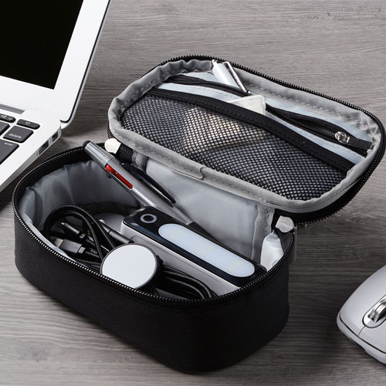
【提案書】
ガジェットポーチ
特徴
メイク道具やステーショナリー、スマホ周辺機器など、細々としたアイテムを纏めて持ちウ歩くのにぴったりなポーチです。シンプルなデザインでオリジナル名入れも良く映えます。
商品写
納期
納期スペース
仕様
素材：ポリエステル・亜鉛合金
サイズ：60×180×100mm
包装：ポリ入
お見積
お見積りスペース

